Slide 1
03 地基中的应力计算

Slide 2
一、概 述
1. 地 基
上部结构
基底以下支承基础及上部结构的一定范围内的地层。
地 基
土 层
2. 计算地基应力的目的
基 础
基础埋深
地基应力计算是进行地基承载力、变形、稳定性分析的基础。
地 基
土 层
3. 应力分量
4. 应力分量正负号规定
正应力：受压为正。
剪应力：逆时针为正。

Slide 3
二、地基中的应力计算
自重应力和附加应力
自重应力：由土层自重在地基中产生的应力。
附加应力：由土层自重以外的荷载在地基中产生的应力。
为什么要区分自重应力和附加应力？
在大多数情况下，在建（构）筑物修建以前，由自重应力产生的地基变形已经完成，故建（构）筑物的地基沉降等变形主要由附加应力产生。
简单受力条件
自重应力
可由土体平衡方程直接求解
地基应力计算
均匀满布荷载
可由土体平衡方程直接求解
集中荷载
附加应力
线状荷载
应用弹性理论求解
带状荷载
局部面积荷载

Slide 4
1. 自重及均匀满布荷载作用下的应力计算
均匀满布荷载 q
竖向应力分布
q及自重产生的σ_{z}
侧向的
_{土 柱}
（1）假设地基为半无限体。
q产生的σ_{z}
（2）由于任意一个铅垂面都是对称面（仅当荷载均匀满布时）。由对称性知：铅垂面上的水平位移、水平应变、剪应力等均为0:
（3）由土柱的竖向平衡方程得：
若假设土体为线弹性体，由虎克定律及ε_{x}=ε_{y}=0可得
q产生的附加应力
自重应力
（4）水平方向正应力
泊松比
侧压力系数

Slide 5
2. 集中荷载、分布荷载作用下的应力计算
仅通过平衡方程无法建立计算公式
地基模型
基本原理
半无限体表面
假设地基为均质、各向同性、线弹性的半无限体，应用弹性理论，求得竖向集中荷载作用于半无限体表面时的解（ 即Boussinesq 解），在此基础上，通过积分得到其他分布荷载作用下的解。
→ ∞
x
→ ∞
→ ∞
y
→ ∞
半无限体
对地基的基本假定
→ ∞
z
地基模型（弹性半无限体） | 实际地基
实际地基
半无限体。基底荷载作用于半无限体表面。
因基础具有埋深，故基底荷载作用于地表以下一定深度。
线弹性材料，即应力-应变满足虎克Hooker定律。
土体为弹塑性材料。应力水平较低时，可能会近似地呈线弹性。
基础传至地基的荷载
均质（只有一种材料）
多由不同的土层构成。
各向同性 。
可能会是各向异性 。
基础埋深
为便于计算，地基模型（弹性半无限体）已较实际地基做了很大的简化，但即使如此，计算仍比较复杂。
地 基

Slide 6
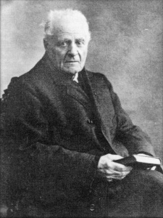
（1）集中荷载作用下的解
( Boussinesq 解，1885 )
Valentin Joseph Boussinesq
(1842-1929)
法国著名物理家和数学家，对数学物理、流体力学和固体力学都有贡献。
位移解
泊松比
剪切模量

Slide 7
应力解
应力系数，可查表
多个集中荷载作用时
采用叠加法计算。

Slide 8
（2）线状荷载作用下的应力（Flamant解）
① 属平面应变问题，即：
a. 应变
b. 位移、应力等量仅与坐标x、z有关。
② 利用Boussinesq解，通过沿荷载分布线积分得到应力。
x-z平面

Slide 9
（3）带状荷载作用下的应力
线状荷载
① 属平面应变问题。
② 利用线状荷载的解，通过沿宽度（x坐标）积分而得。
③ 应用上述方法，可得到以下几种简单荷载分布形式时的应力解：
均匀分布
三角形分布
梯形分布

Slide 10
带状均布荷载
（坐标轴的原点在基础中心处）
利用线状荷载的解，积分可得
此圆上的τ_{max}最大
圆上各点σ₁、σ₃的值相等
以坐标x、z为变量，有
应力系数，可查表
进一步可推得
（在第6章有应用）
地基中的主应力
一点的最大剪应力
地基中的最大剪应力

Slide 11
带状三角形荷载
（坐标轴的原点在荷载为0处，指向增大方向）
应力系数，可查表
梯形带状荷载
采用叠加法计算

Slide 12
（4）带状均布荷载作用下地基中竖向应力的分布规律
4
1.0
1
0.9
1
① 竖向应力σ_{z} 随深度及水平距离的增加逐渐衰减。水平方向的影响距离约为2b，深度方向为6b（实际土层的影响深度没有这么大）。
0.7
0.5
4-4
2
2
0.4
中心线
3
3
0.3
② 水平应力σ_{x} 和剪应力τ_{zx}也随深度及水平距离的增加逐渐衰减。
σ_{z}的等应力（系数）线
4
③ 其他带状荷载、局部面积荷载等作用下的应力分布也有类似的衰减规律。
0.2
3-3
b→∞（均匀满布荷载）
时的竖向应力分布
2-2
1-1

Slide 13
（5）局部面积荷载作用下的竖向应力σ_{z}
R
b
a
角点
z
z
① 圆形均布荷载
（中心点下）
② 矩形均布荷载
（角点下）
可查表
短边

Slide 14
由角点对应的应力计算非角点对应的应力（叠加法）
a
a
a
b
b
b
1
中心点
2
角 点
3
4
任意点
z
z
z

Slide 15
③ 矩形线性荷载
（角点下）
角 点
角 点
b
z
a
查表计算
3. 应力计算小结
（1）自重应力及均匀满布荷载作用下的附加应力，可利用平衡方程等通过简单方法获得。
（2）以Boussinesq解为基础，可得到线状、带状、局部面积荷载作用下的附加应力。
（3）线状、带状、局部面积荷载作用下的附加应力，随着水平方向及深度方向距离的加大而逐渐衰减，而均匀满布荷载产生的附加应力不变。
（4）作用在地基内的荷载产生的应力可利用Mindlin解求解。

Slide 16
三、基底压力的简化算法
外荷载通过基础传至地基-基础接触面上的压力。
1. 计算原理及方法
基本假设
基底压力线性分布。
（1）中心荷载作用下
（2） 小偏心荷载(e≤ρ)作用下（矩形基底）
问题：哪个边选为b？
（力矩作用面内）
（竖向平衡方程）
（对中心点的弯矩平衡方程）
偏 心 距
截面模量
核心半径
与偏心受压杆截面正应力相似。

Slide 17
（3）大偏心荷载(e>ρ)作用下（矩形基底）
（反力与竖向荷载相等）
（作用点位置相同）
中性轴
注意：大偏心导致基底与土层脱离，减小基底有效面积，且使基础两侧产生较大的沉降差，使基础发生倾斜。
（4）小偏心荷载(e≤ρ)作用下（任意形状基底）
截面惯性矩

Slide 18
（5）双向偏心荷载作用下（矩形基底）
y
基底压力计算
IV
I
分解为在x、y方向的单向偏心问题进行计算，然后叠加，得
x
III
截面核心
II
截面核心
竖向荷载作用在此范围内时，基底不会与土层脱离。
提示：若将基础底面看作偏心受压柱（或梁）的截面，则不难发现，由于基底压力和柱截面的正应力均为线性分布，故其计算公式是完全相似的，且b对应于柱（梁）高。

Slide 19
2. 基底压力简化算法合理性的分析
问题：中心荷载作用下，基础（刚性）的实际基底压力是否为均匀分布的？
刚性基础的沉降曲线
地基变形特点
均布荷载作用下的沉降曲线
（1）由竖向集中荷载作用下土层的变形特点可知，为保证基础与地基土层变形的协调性，刚性基础的基底反力不可能均匀分布。
刚性基础的基底反力
（2）按弹性理论，并使刚性基础的沉降与地基（半无限体）的变形协调，可得基底反力分布形式。
简化算法
（3）基底反力分布形式、基础与地基土层间的相对刚度、荷载大小等因素有关。
实测结果
→ ∞
→ ∞
弹性理论
（条基）
（4）实测结果：马鞍形分布（荷载较小时）。

Slide 20
地基应力理论计算与天然地基受力的比较
地基附加应力计算时假设：（1）土体为均质、各向同性的线弹性半无限体。（2）基底反力呈线性分布。
（1）天然土为非线性（弹塑性）材料。这对竖向应力计算结果的影响最大可达25-30%，对水平应力影响更大。
由不同的土层组成。
（2）实际地基为非均质介质。地基
同一种土：深度越大，越密实。
应力集中
实际
土 层
均质
硬土层
应力分散
均质
软土层
实际
岩 层
（3）因沉积条件和应力状态的影响，常可形成各向异性的土体。
（4）由于具有一定的埋深，故基底压力并非作用在地层表面。
（5）实际基础的基底压力并不是呈线性分布的，其分布形式与荷载大小、基础与地基的相对刚度等因素有关。

Slide 21
四、有效应力及有效应力原理
1. 饱和土的孔隙水压pore water pressure和有效应力effective stress
饱和土样
从颗粒接触点处截开
土颗粒
颗粒之间的作用力P_{s}
孔隙水
孔隙水压力u
土样的平衡方程
总应力
土样截面积
颗粒之间作用力的竖向分量
孔隙水压力
截面上水的面积
有效应力σ ′
≈1

Slide 22
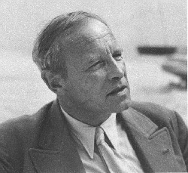
2. 有效应力原理及其意义
（Terzaghi，1923）
有效应力σ′：对应于颗粒之间作用力的应力。
（1）总应力（正应力）应分为有效应力和孔隙水压。
或：有效应力为总应力减去孔隙水压。
Karl Von Terzaghi (1883~1963)
（2）土的变形和强度取决于有效应力而不是总应力。
注 意：上述公式中的总应力σ是指法向应力，之所以其有效应力要由总应力减去孔隙水压力，是因为水能够承受压力，因而孔隙水可分担截面上的部分压力。但水不能够承受剪应力，故截面上的“有效”剪应力τ' 就是总的剪应力τ，即不能从其中减去孔隙水压力u。

Slide 23
孔隙水压u
（1）由于水只能承受压力，不能承受剪力，故土的抗剪强度仅来自于土颗粒之间的作用。同时，由于土的抗剪强度取决于截面上的法向作用力，所以确定抗剪强度时，应从总的法向作用力（应力）中扣除孔隙水压力，即采用有效应力。
（2）土的压缩是土粒之间相互位置改变，使土中孔隙减小的结果。由于作用在土颗粒上的水压力几乎均匀分布（合力为浮力），因此它不能使颗粒移动而导致土体的压缩，因此在计算土的变形时，也要采用有效应力。
综上所述，孔隙水压力对土的抗剪强度和变形均无贡献，故又称为中性应力。因此，在计算时需将其扣除，即采用有效应力。
孔隙水压力u
抗剪强度
土的压缩
孔隙水压力的合力为土粒所受的浮力，无法使颗粒位置发生变动。
孔隙水不能抵抗剪应力，对抗剪强度的贡献为0。
颗粒（之间）可抵抗剪应力，使土具有抗剪强度
所谓“有效”，实际上可直接理解为对土的抗剪强度和（压缩）变形有效。

Slide 24
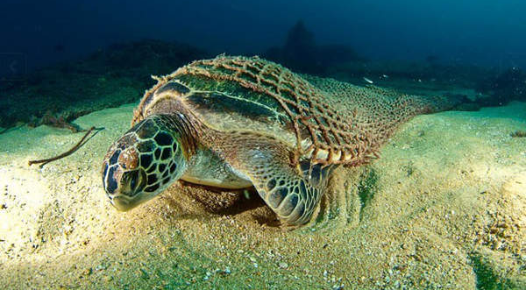
例子:深海底的砂层是否很密实？
（有效应力和总应力的差别）
总应力
H 很大时，σ_{a} 很大。
但事实上，海底的砂是很松散的。
海 水
a
a
砂
孔隙水压
有效应力
（故h 较小时，σ′也较小。）
本例表明，土的变形取决于土中的有效应力而不是总应力。

Slide 25
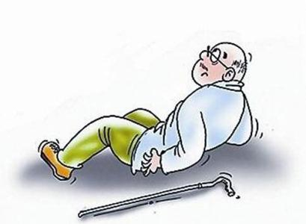
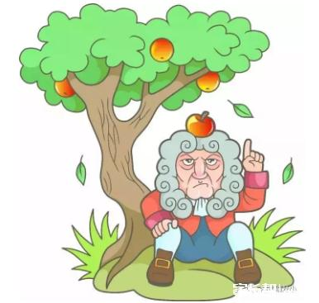
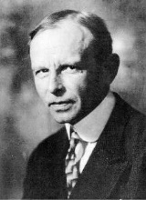

有效应力原理的小结
1687年，Newton 在《自然哲学的数学原理》中提出万有引力定律。
1923年，Terzaghi 在《土力学》中提出有效应力原理。
据说是在泥泞的地上滑到后顿悟的。
泥（饱和黏土）中的水（孔隙水）分担了很大一部分压力（孔隙水压力），颗粒间的压力（有效应力）减小，摩擦力（抗剪强度）随之减小，导致摔倒（剪切破坏）。
有效应力减至0时，土层发生破坏（第2章，渗透破坏）
孔隙水对总压力的分担（孔隙水压）
颗粒间法向作用力（有效应力）小于总应力
水不可压缩
饱和黏土的压缩变形取决于有效应力
（第4章，渗透固结问题）
水的抗剪强度为0
饱和黏土的抗剪强度降低（第5章，抗剪强度）

Slide 26
五、渗流作用下土体中的有效应力计算
1. 静水压时的有效应力
有效应力沿深度的分布
b-b
a-a
总应力
孔隙水压
有效应力
b-b截面
a-a截面

Slide 27
地下水位下降引起的土层沉降
水位下降前
下降后
后－前
竖向应力
竖向应力
有效应力增量
①
下降前的水位
②
下降后的水位
总应力
③
有效应力
水位以上土的重度
土层中的地下水位下降，导致原水位以下的土层中的有效应力增大，相当于在土层中增加了新的应力，并导致土层产生新的沉降。

Slide 28
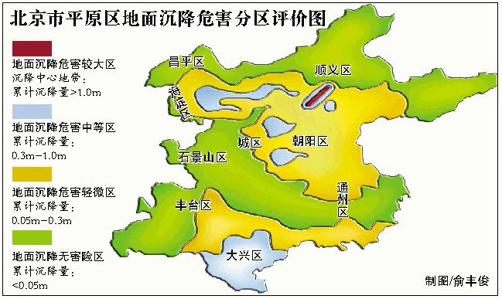
例子1——北京市因地下水位下降产生的地层沉降
北京市用水的2/3来自地下水，每年采用水量约26~27亿m³。过度抽水导致大范围的地表下沉。

Slide 29
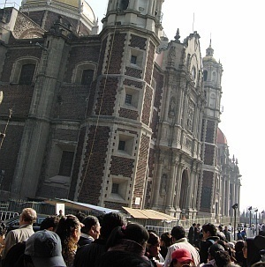
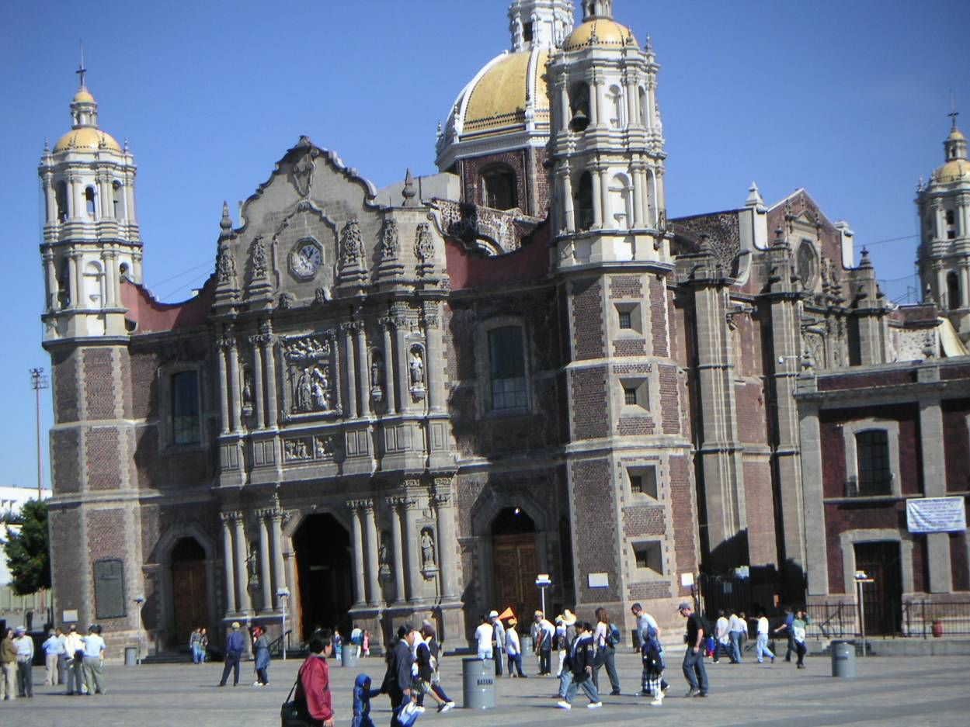
例子2——墨西哥城因大量抽取地下水导致地层下沉
墨西哥城面积1500平方公里，人口1800多万，是世界第二大城市。该城座落在火山灰形成的超高压缩性淤泥地层上。其城市用水的80%来源于地下水，使得该城一直在不断下沉。研究表明，近百年来，最大沉降达9m以上，最大沉降速率为38cm/a。沉降造成很多古建筑物的倾斜和开裂。

Slide 30
2. 渗流向下时的有效应力
为什么渗流时的孔隙水压不能用静水压的方法计算？
因为有渗透力的作用。
有效应力沿深度的分布
b-b
孔隙水
这个面上的孔隙水压力不是γ_{w}(h₁+h₂)!!
渗透力
a-a
b-b截面
a-a截面
有效应力
而不是
渗透力
与静水时不同， 此时有渗透力的作用。

Slide 31
3. 渗流向上时的有效应力
b-b截面
a-a截面
有效应力沿深度的分布
b-b
有效应力
a-a
临界水力梯度
由
得到临界水力梯度
（与第2章的计算结果相同）

Slide 32
六 、有毛细水时土体的有效应力计算
1. 毛细capillary现象及毛细水高度的确定
由毛细水的平衡方程
张力tension
管的半径
弯液面
meniscus
毛细水的高度
或
张 力
土的类型 | 颗粒有效直径d₁₀（mm） | 孔隙比e | 毛细升高（mm） | 饱和毛细水头高（mm)
粗砂 | 0.11 | 0.27 | 820 | 600
中砂 | 0.03 | 0.36 | 1655 | 1120
细砂 | 0.02 | 0.48~0.66 | 2396 | 1200
粉土 | 0.006 | 0.93~0.95 | 3592 | 1800
砂土中毛细水的高度

Slide 33
2. 孔隙水压力及有效应力计算
弯液面的平衡方程
毛细水的平衡方程
由弯液面（毛细水的顶部）的平衡方程得
弯液面
孔隙压力
大气压力（取为0）
毛细水顶部的孔隙压力
代入T 的表达式，并令α = 0，得
毛细水顶部处的孔隙水压力
土层有效应力计算
应 力
毛细水中的水压力
有效应力
（有毛细水时）
毛细水
无毛细水时的有效应力
孔隙水压u≤0（即实际压力小于大气压力）。
土层中的孔隙水压
重力水
孔隙水压

Slide 34
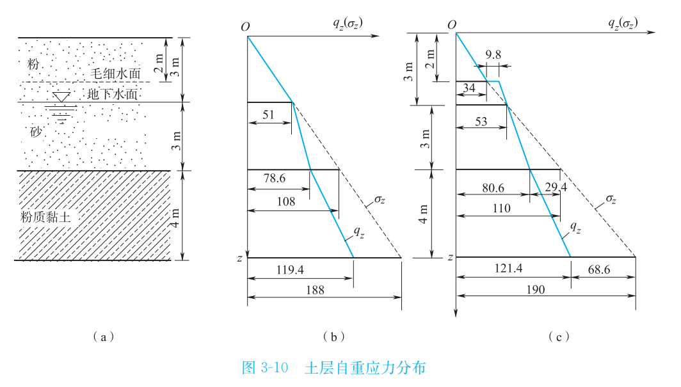
【例3-1】

Slide 35


